Slide 1
眼动追踪中期报告
《眼动追踪技术新方法及其在人机交互中的应用》
小组：oalad
组员：邓龙、戴路、吴紫薇、徐煜森、于颖奇
指导老师：邢凯
2018年4月24日

Slide 2
01
选题背景
目录
02
项目意义
03
前沿进展
CONTENTS
04
研究思路
05
研究计划

Slide 3
01
选题背景

Slide 4
01 选题背景
2018年4月24日
项目概述
低成本、设备简单
本项目旨在建立一个低成本的新方式，利用简单的头戴设备或者桌面设备，对用户的视线信息做出分析，提取出有效信息作为机器输入，从而作为一种新的机器控制方法。
我们希望克服目前眼动追踪技术中设备成本高、便携性差的问题。另外，我们希望方法尽可能的简单，而不是消耗巨大的计算资源。
我们不会将重点放在精确性和高帧率上，原因是目前眼动追踪技术已经足够精确，采样频率也足够高。
低计算资源需求
低精度、帧率要求

Slide 5
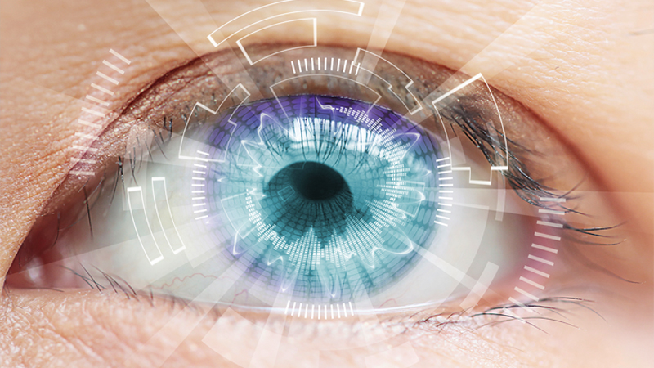
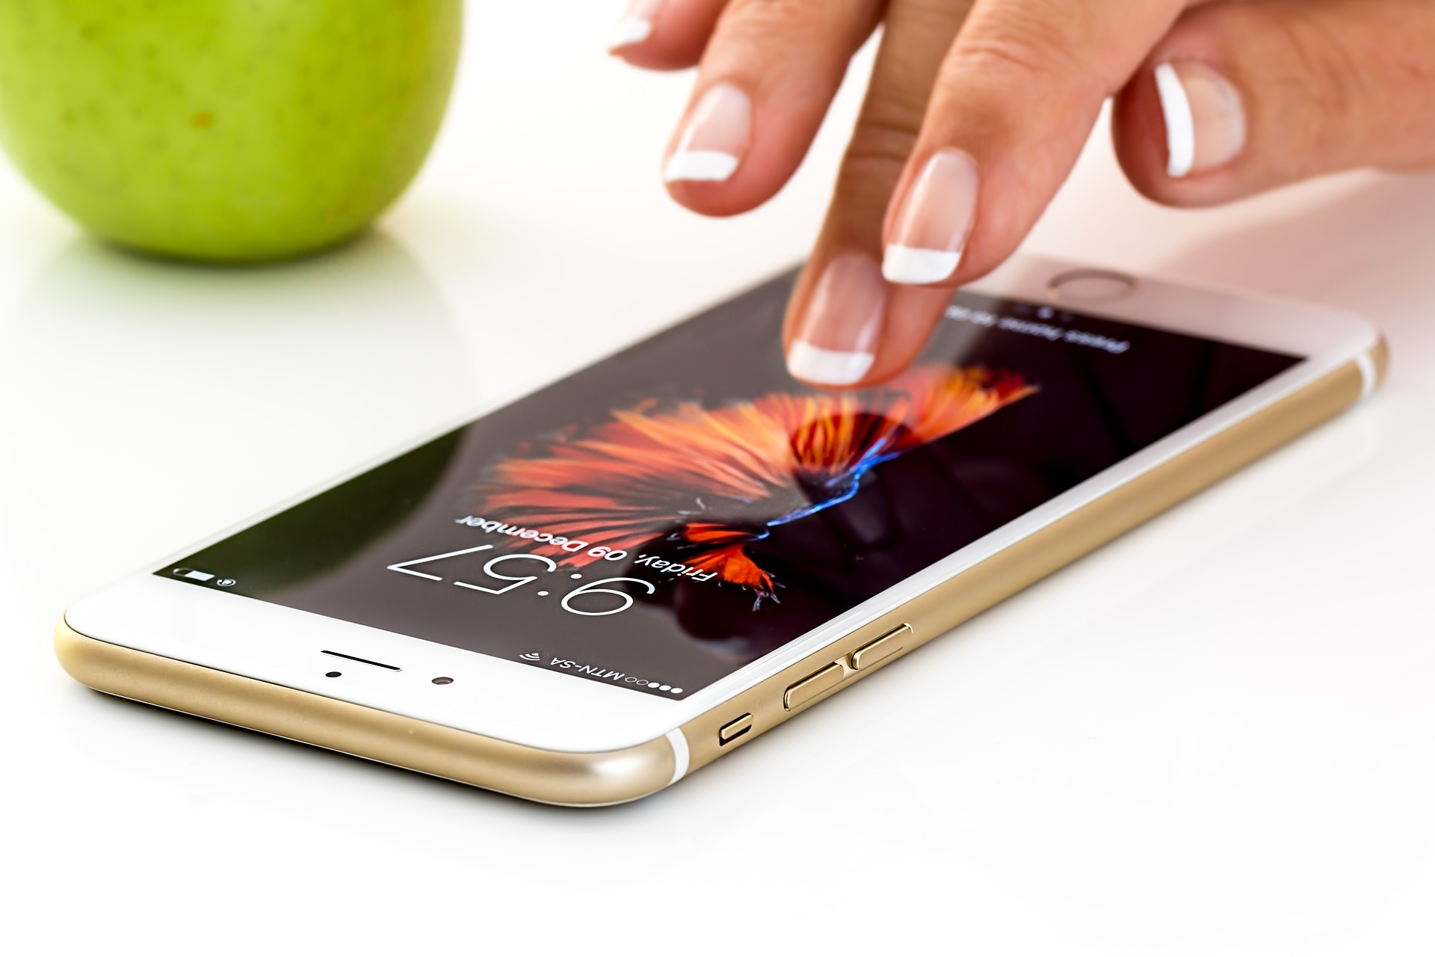
01 选题背景
2018年4月24日
知识基础
眼球追踪
眼球跟踪(Eye tracking)是测量注视点（人眼看的地方）或眼睛相对于头部的运动的过程。眼睛检测和跟踪研究侧重于两个领域：图像中的眼睛定位(eye localization)和注视跟踪(gaze estimation)。
人机交互
人机互动（英语：human–computer interaction，缩写：HCI，或 human–machine interaction，缩写：HMI），是一门研究系统与用户之间的交互关系的学问。

Slide 6
01 项目背景
2018年4月24日
广泛应用
1998-至今. 眼动追踪技术得到广泛应用。随着计算机计算能力的发展、图像展示的丰富化、交互方式鲁棒性的增强，当前眼动追踪技术在神经科学、心理学、工业工程与人因工程、市场分析和计算机科学等领域有了广泛应用。
快速发展
1970-1998. 二十世纪八十年代开始使用眼动追踪来解答人机交互的问题。具体而言，研究人员调查了用户如何在电脑菜单中搜索命令。当时这样主要是为了帮助残疾用户。
早期研究
1879-1920. 1879年，法国巴黎的眼科医生贾冯发现人们在阅读文字的时候，眼睛的注视点并不是平滑的划过所注视的文字，而是在某一点停留一段时间。1922年，第一台非侵入式的眼动仪由巴斯韦尔在芝加哥发明。
发展历史

Slide 7
02
项目意义

Slide 8
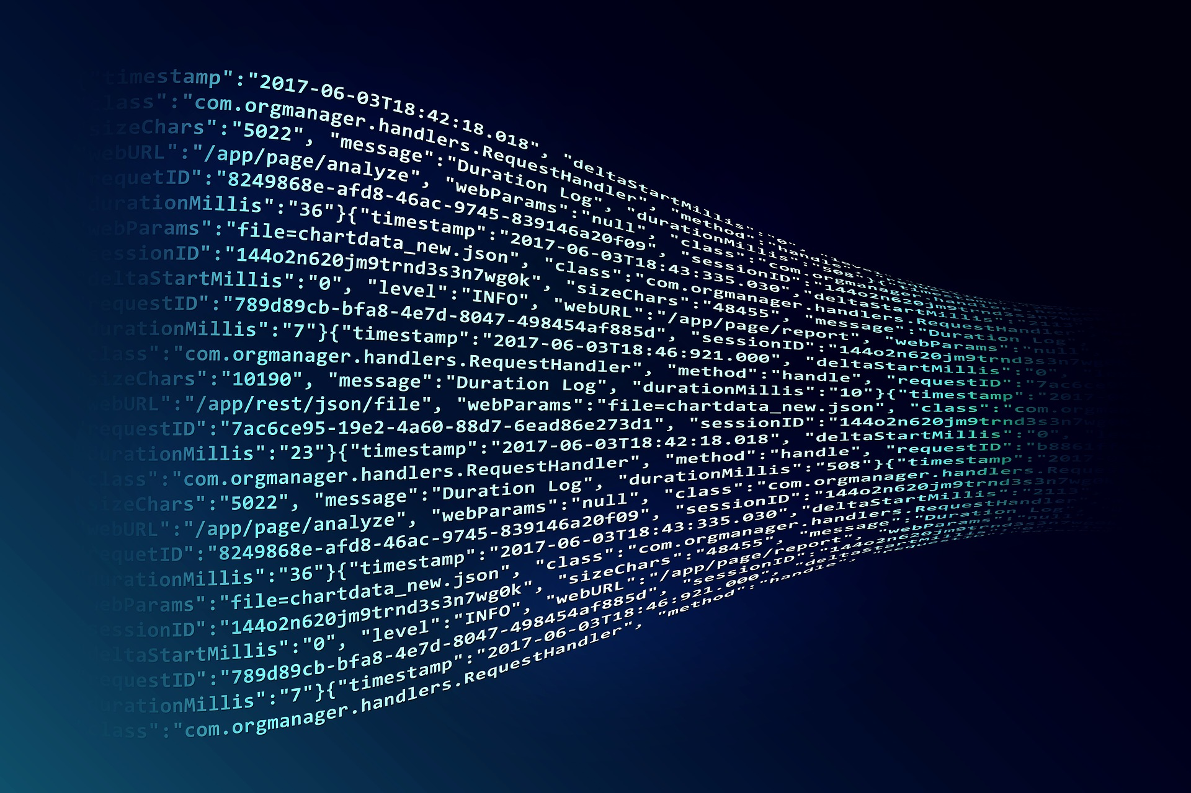

02 项目意义
02
人机交互变迁：文字 – 窗口 – 触摸 – ？
视觉作为人感知外界的最重要感觉，在人机交互中不可或缺。在传统的人机交互设备中，视觉仅仅作为机器信息的一种输出方式，其在信息输入方面的作用一方面不被重视，一方面也由于技术原因难以利用。
随着硬件技术（如GPU）和软件技术（如机器学习）的快速进步，以及包括VR、物联网等新的计算设备和概念的提出，眼球追踪作为一种新的人机交互方式，可以预见其的潜力将被逐渐发掘，成为未来人机交互模式中不可缺少的一部分。

Slide 9
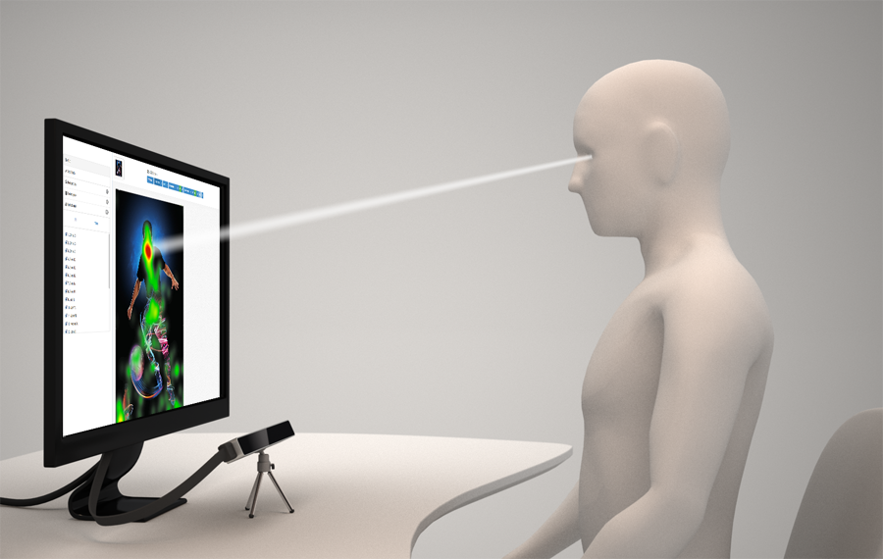
02 项目意义
01
视觉的意义
长期以来视觉在人机交互中只作为一种输出方式而使用，对其输入功能却大为忽视。 “眼神”所包含的信息蕴含着用户对内容的反馈……这些信息都因为难以提取而被忽视。
02
眼球追踪的意义
眼球追踪是视觉输入方式（也可称视线分析技术）中最基础也是最重要的一部分，可能是下一代人机接口的开创性技术。眼睛的移动反映了人们的思考过程；因此，记录观察者的眼睛移动，可以一个程度的了解观察者在想什么。

Slide 10
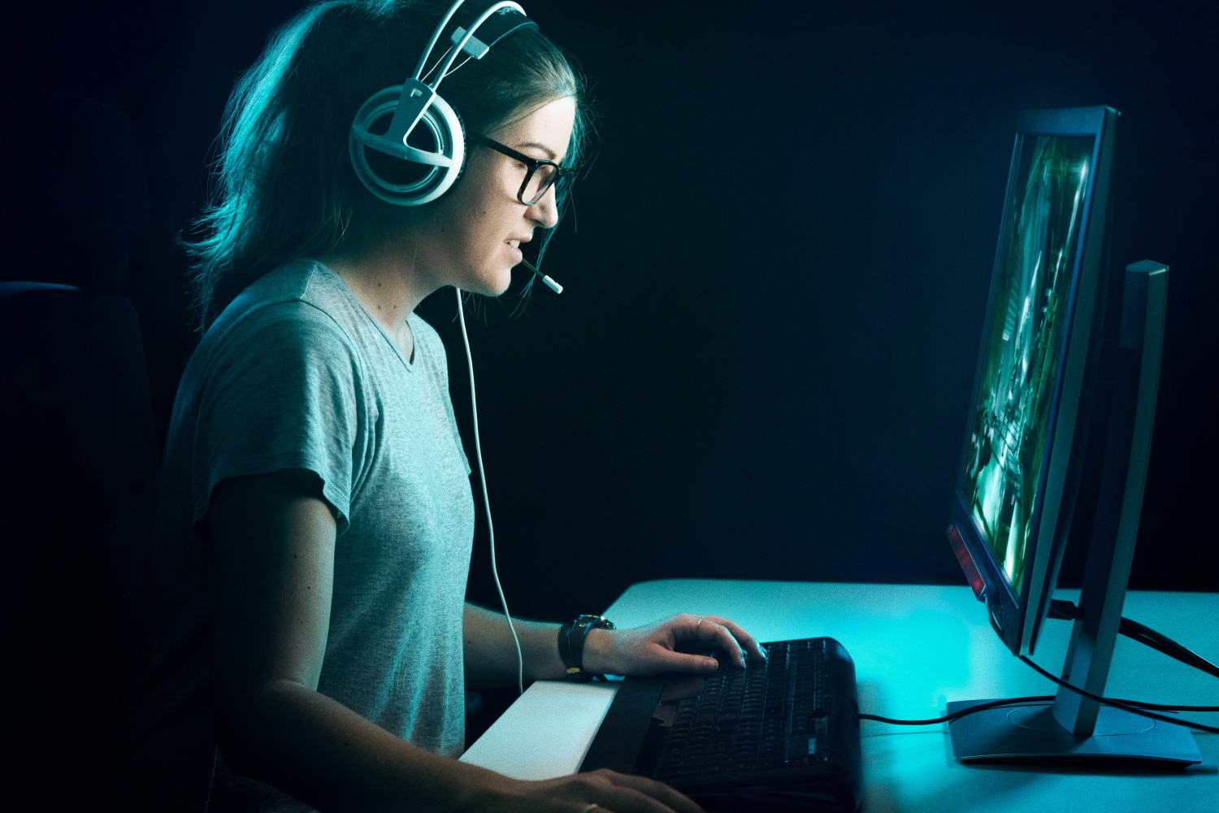
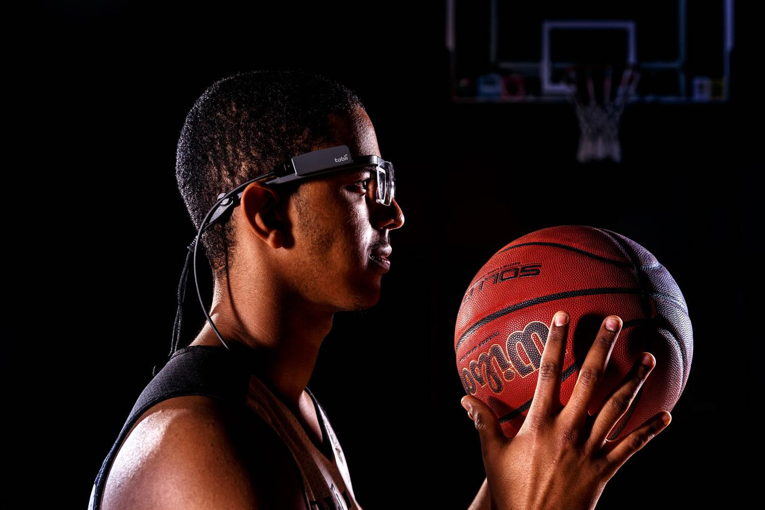
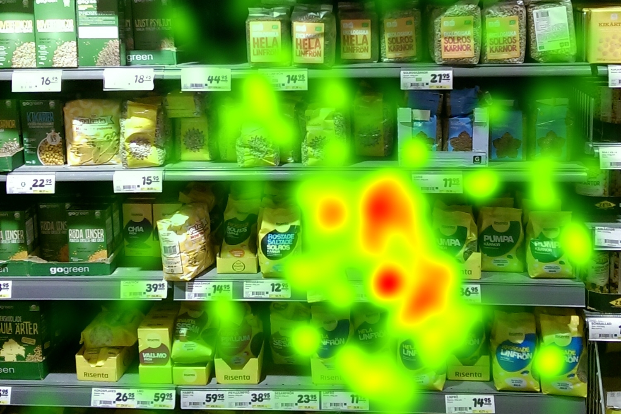
02 项目意义
应用前景
开发人机交互，细致的用户界面
市场研究与消费者调研方面的应用
运动研究、心理学与神经科学研究、婴幼儿研究、体育运动研究、教育研究、临床研究

Slide 11
03
前沿进展

Slide 12
03 前沿进展
学术界进展
接触式追踪仪
光反射眼动仪
电极电势测量
第一种类型使用眼睛的附件，例如具有嵌入镜或磁场传感器的特殊接触透镜来测量的。磁搜索线圈是研究眼动的动力学和潜在生理学的研究者的选择方法
第二大类使用一些非接触的光学方法测量眼睛运动。光，通常是红外线，由眼睛反射，并由光学传感器感知。然后对信息进行分析以从反射的变化中提取眼睛旋转。
第三类使用放置在眼睛周围的电极测量的电位。眼睛是一个稳定的电位场的起源。如果眼睛从中心位置向周边移动，视网膜接近一个电极，而角膜接近相反的电极。

Slide 13
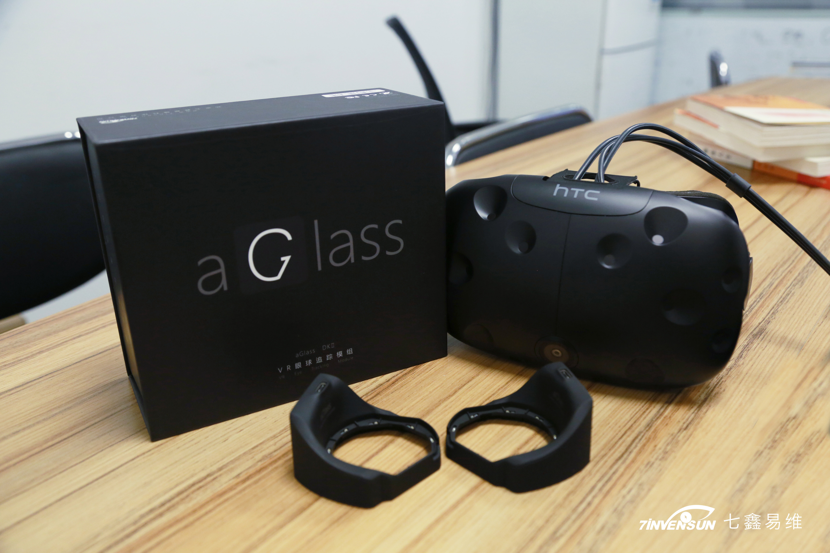
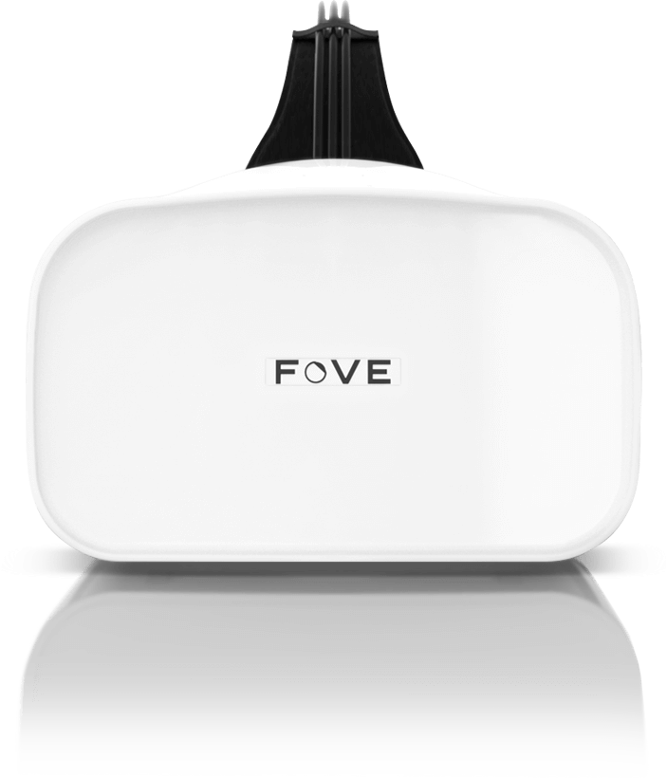
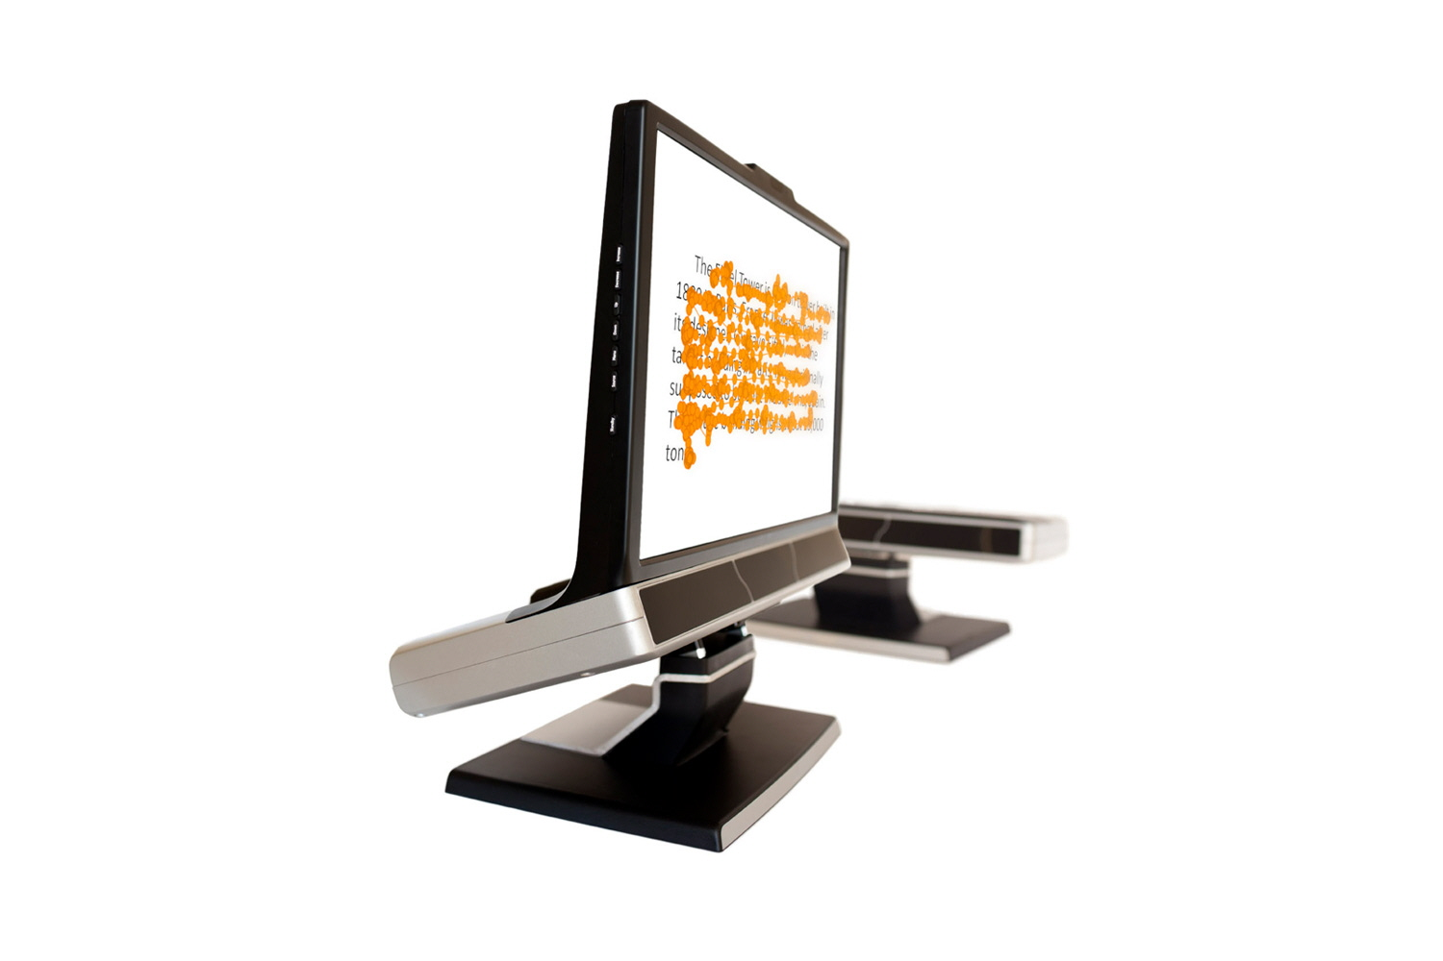
工业界进展
03 前沿进展
七维易鑫
FOVE
Tobii Pro

Slide 14
04
研究思路

Slide 15
05 研究思路
头戴+桌面组合设备
长期目标旨在完成一个功能完整的设备以及配套驱动，能够对计算机进行简单操作。为了达成这个目的，我们可能会加入头戴式设备来与桌面设备进行配合。
桌面注视估计设备
在这个阶段，我们将尝试进行较为准确的注视点定位，定位精度预计应在半径1cm以内。
简单视线分类器
项目的基础目标是在不需要额外硬件设备的条件下，利用设备自带的前置摄像头，完成一个基础的视线分类器。
项目目标

Slide 16
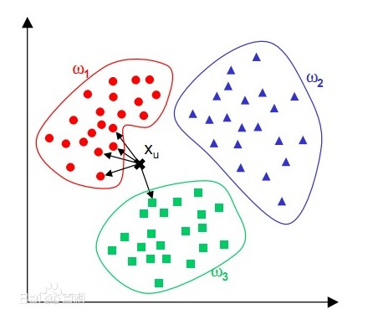

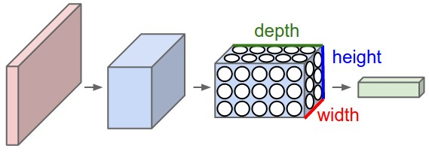
04 研究思路
01
特征提取
02
分类器
03
OpenCV
如何从图像中提取有用的数据或信息。可以人工提取特征；也可以利用卷积，滤波等方法提取特征。工具如python的scikit-learn等有工具包用于特征提取，可用于基本机器学习算法。
本次实验中，我们会主要利用机器学习方法进行分类，并尝试少量深度学习如卷积神经网络。
OpenCV是一个跨平台的计算机视觉库。可以在商业和研究领域中免费使用。OpenCV可用于开发实时的图像处理、计算机视觉以及模式识别程序。

Slide 17
05
研究计划

Slide 18
05 研究计划
项目时间计划
阶段任务 | 日期 | CHECK
确定选题 | 3.5 – 4.1
项目调研 | 4.2 – 4.15
中期报告 | 4.16 - 4.29
实现基础目标 | 4.30 – 5.12
实现中期目标 | 5.13 – 6.2
总结并尝试改进 | 6.3 – 6.17
完善及项目展示 | 6.18 – 7.1
基础目标
展示
前期工作
中期目标
4.29
5.12
6.17
7.1

Slide 19
THANK YOU!
《眼动追踪技术新方法及其在人机交互中的应用》
组员：邓龙、戴路、吴紫薇、徐煜森、于颖奇
指导老师：邢凯
2018年4月24日

